Slide 1
ПРИМЕНЕНИЕ МЕТОДА TOTAL PHYSICAL RESPONSE
ДЛЯ ФОРМИРОВАНИЯ ФУНКЦИОНАЛЬНОЙ ГРАМОТНОСТИ ШКОЛЬНИКОВ ПРИ ОБУЧЕНИИ АНГЛИЙСКОМУ ЯЗЫКУ
Денисова Надежда Владимировна,
Учитель английского языка МБОУ
«Средняя общеобразовательная школа №8»
г. Зимы

Slide 2
Целью в рамках данного выступления является изучение возможности применения метода Total Physical Response для формирования функциональной грамотности школьников в обучении английскому языку.
Для реализации заявленной цели были выдвинуты следующие задачи:
определить научные основы и методики формирования функциональной грамотности в обучения иностранному языку с применением Total Physical Response;
обозначить специфические особенностей метода Total Physical Response;
рассмотреть целесообразное использование метода Total Physical Response в зависимости от учебного материала.

Slide 3
Формирование функциональной грамотности школьников - чрезвычайно актуальная проблема, так как степень сформированности функциональной грамотности влияет не только на результативность обучения детей, но и на процесс их социализации и развития личности в целом

Slide 4
НАЦИОНАЛЬНЫЙ ПРОЕКТ «ОБРАЗОВАНИЕ»
Национальный проект образования это инициатива направленная на достижение дух ключевых целей:
1) обеспечение глобальной конкурентоспособности российского образования, вхождение в десятку ведущих стран мира по качеству образования;
2) воспитание гармонично развитой социально ответственной личности.
Сроки реализации: 01.01.2019 – 31.12.2024

Slide 5
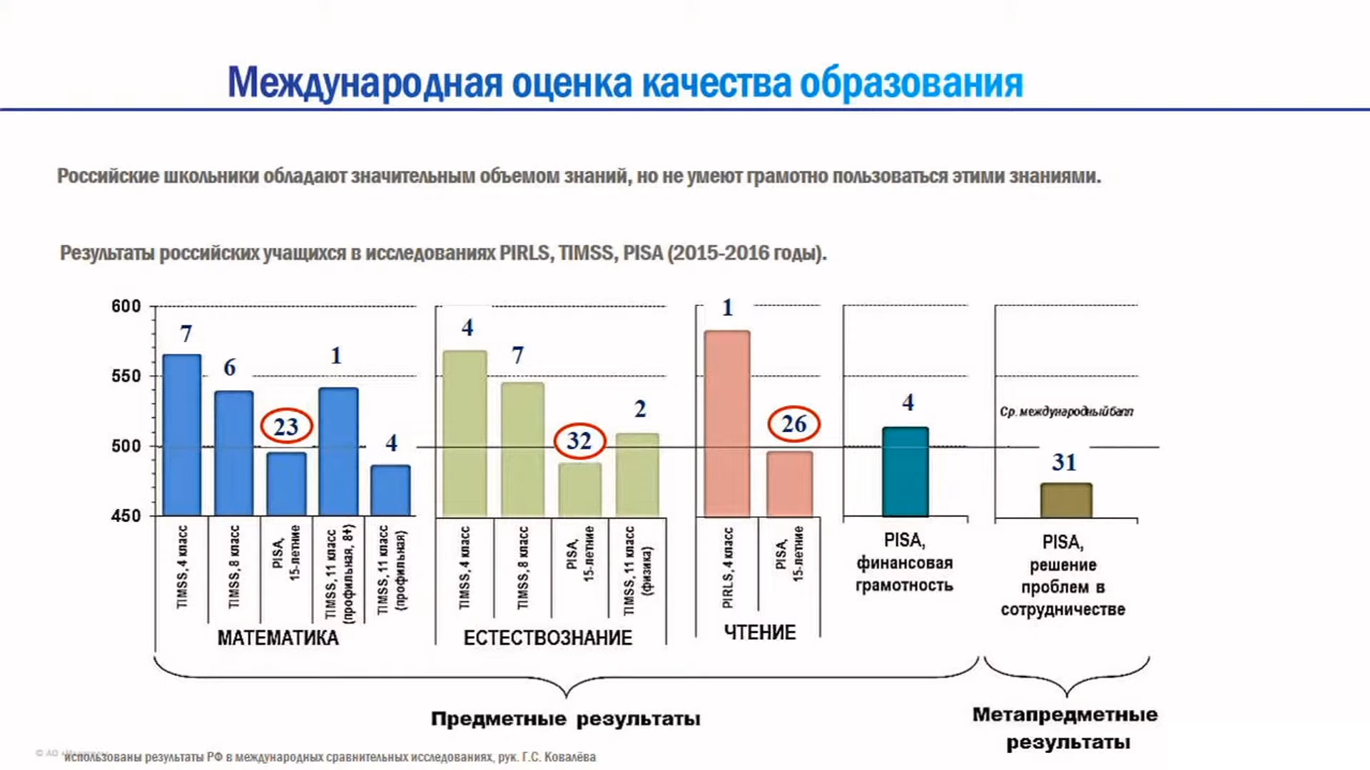

Slide 6
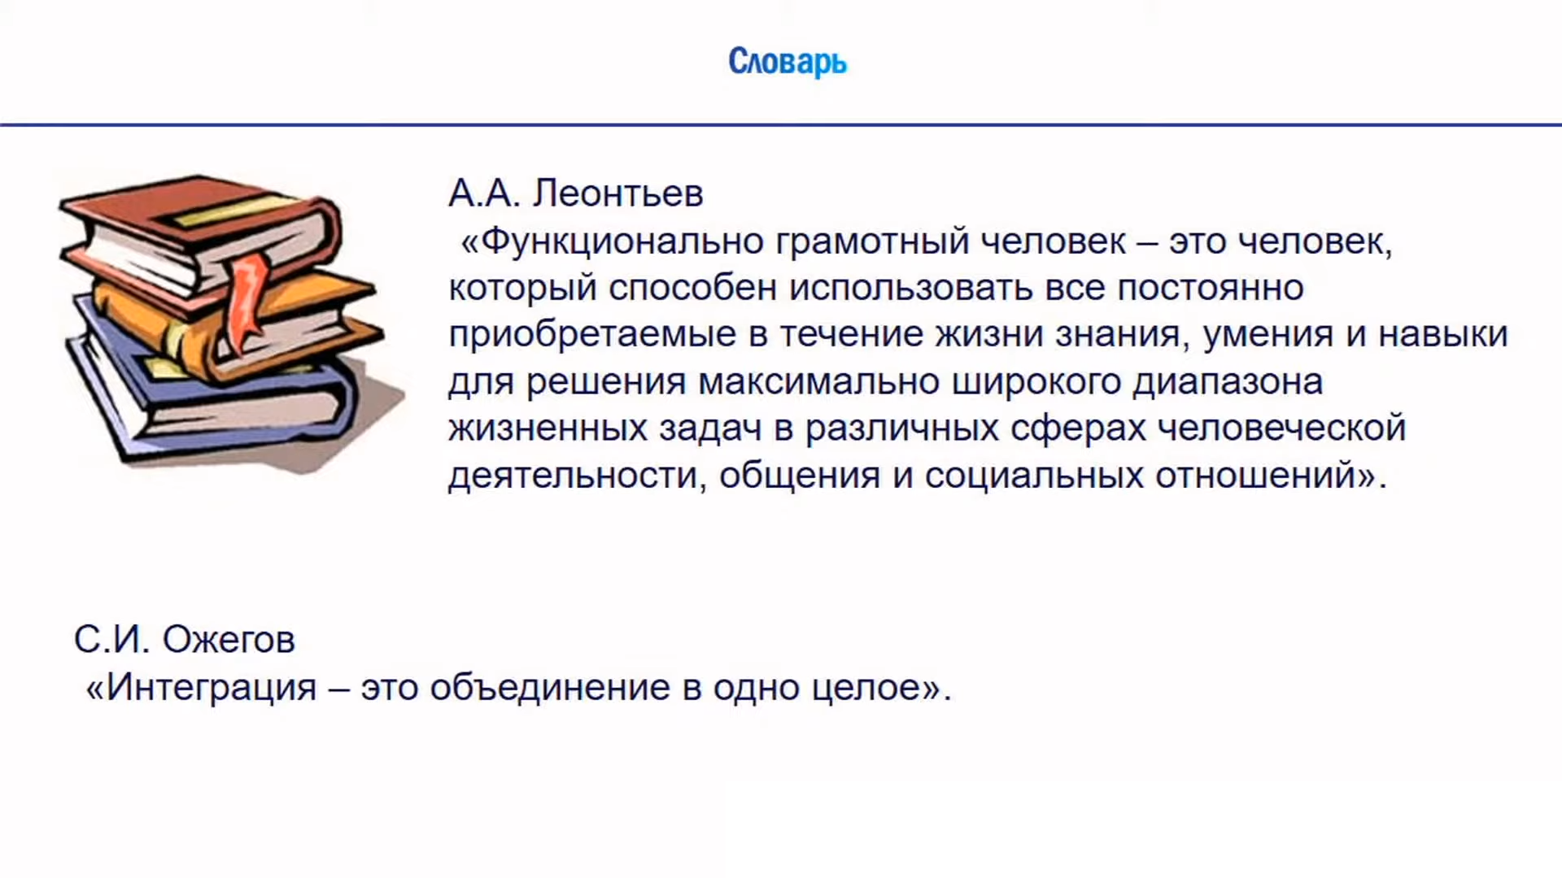

Slide 7
Total Physical Response
Ведущей идеей данного метода является метод опоры на физическое действие. При использовании данного метода на начальном и среднем этапе обучения используются средства пантомимы, невербальное общение с применением жестов, знаков, иллюстраций. Новая лексика изучается без опоры на родной язык

Slide 8
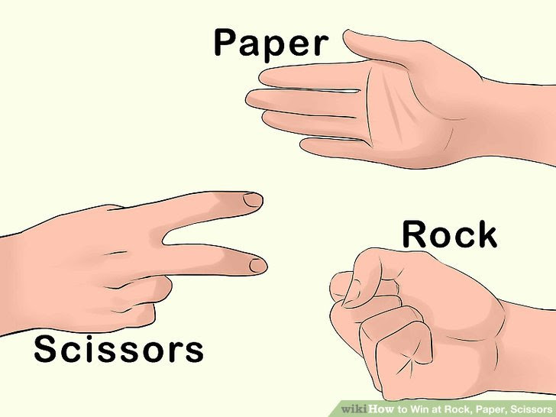

Slide 9




Slide 10
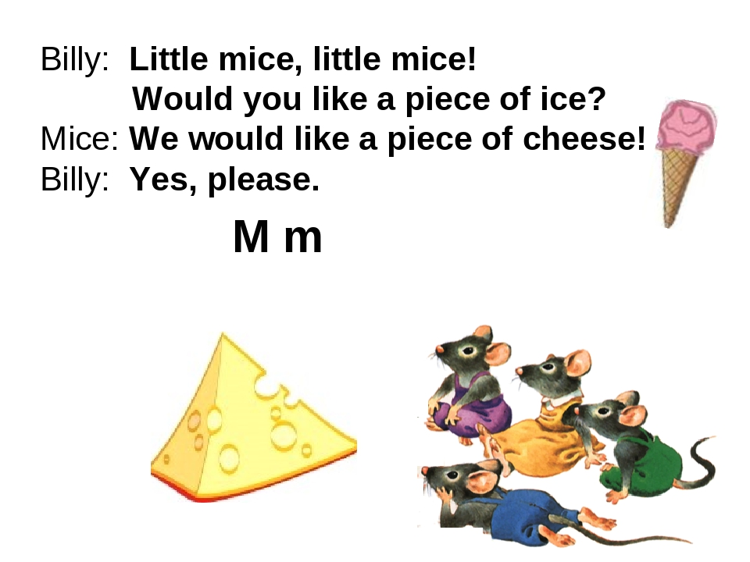

Slide 11
